Slide 1
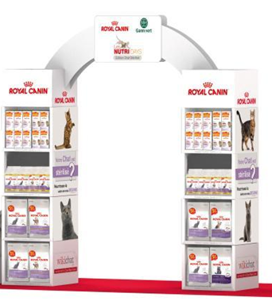
DISPOSITIF NUTRIDAYS VERTDIS CHAT 2016
8 CUBES + ARCHE
CODE MINOS :
N00262

